Slide 1
Повышение квалификации

Slide 2
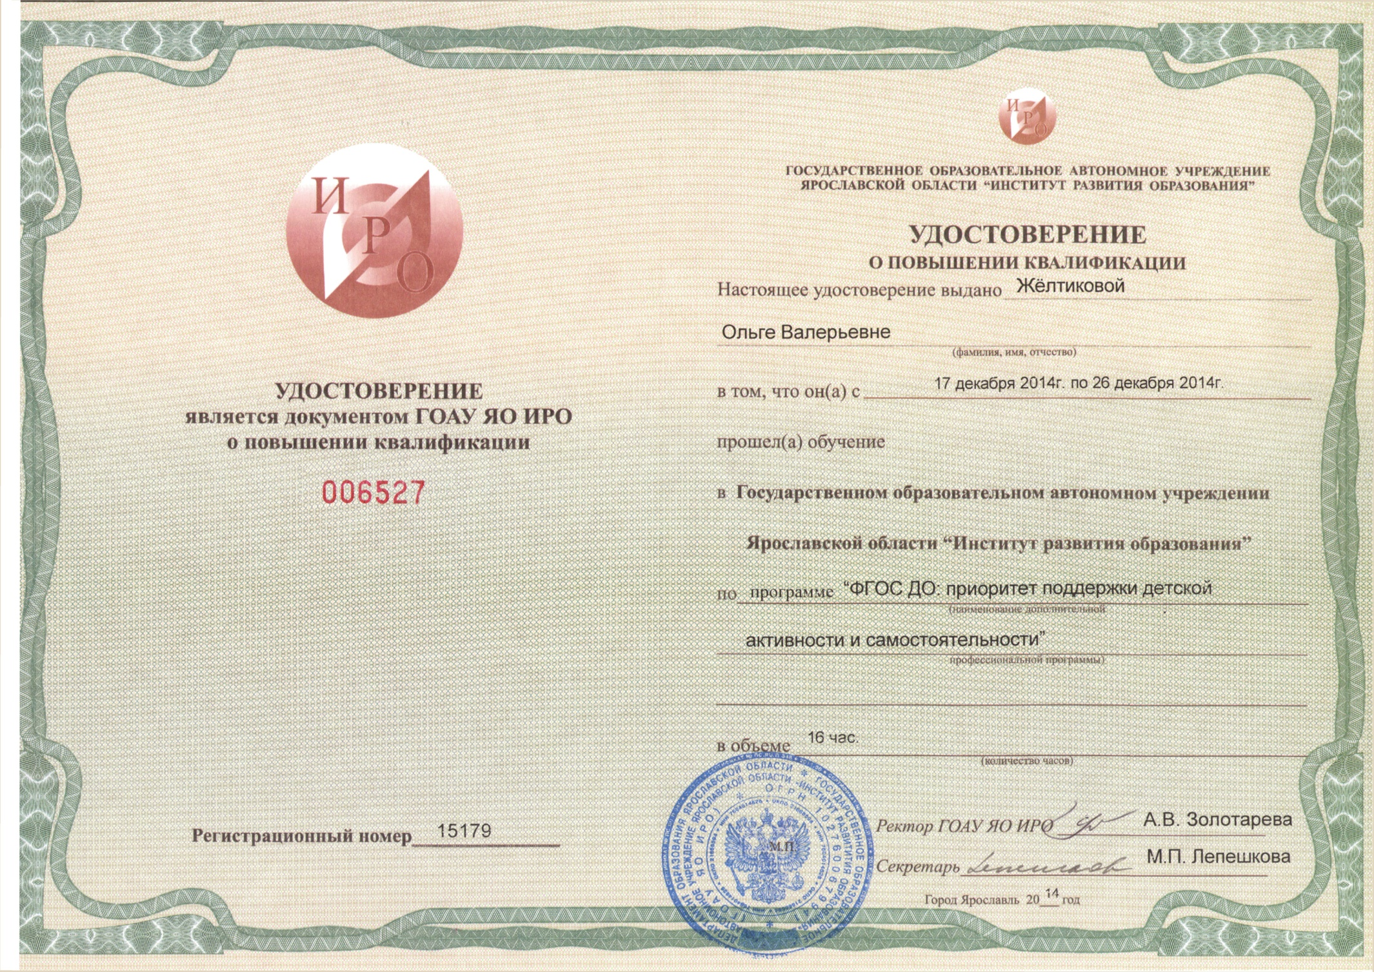

Slide 3
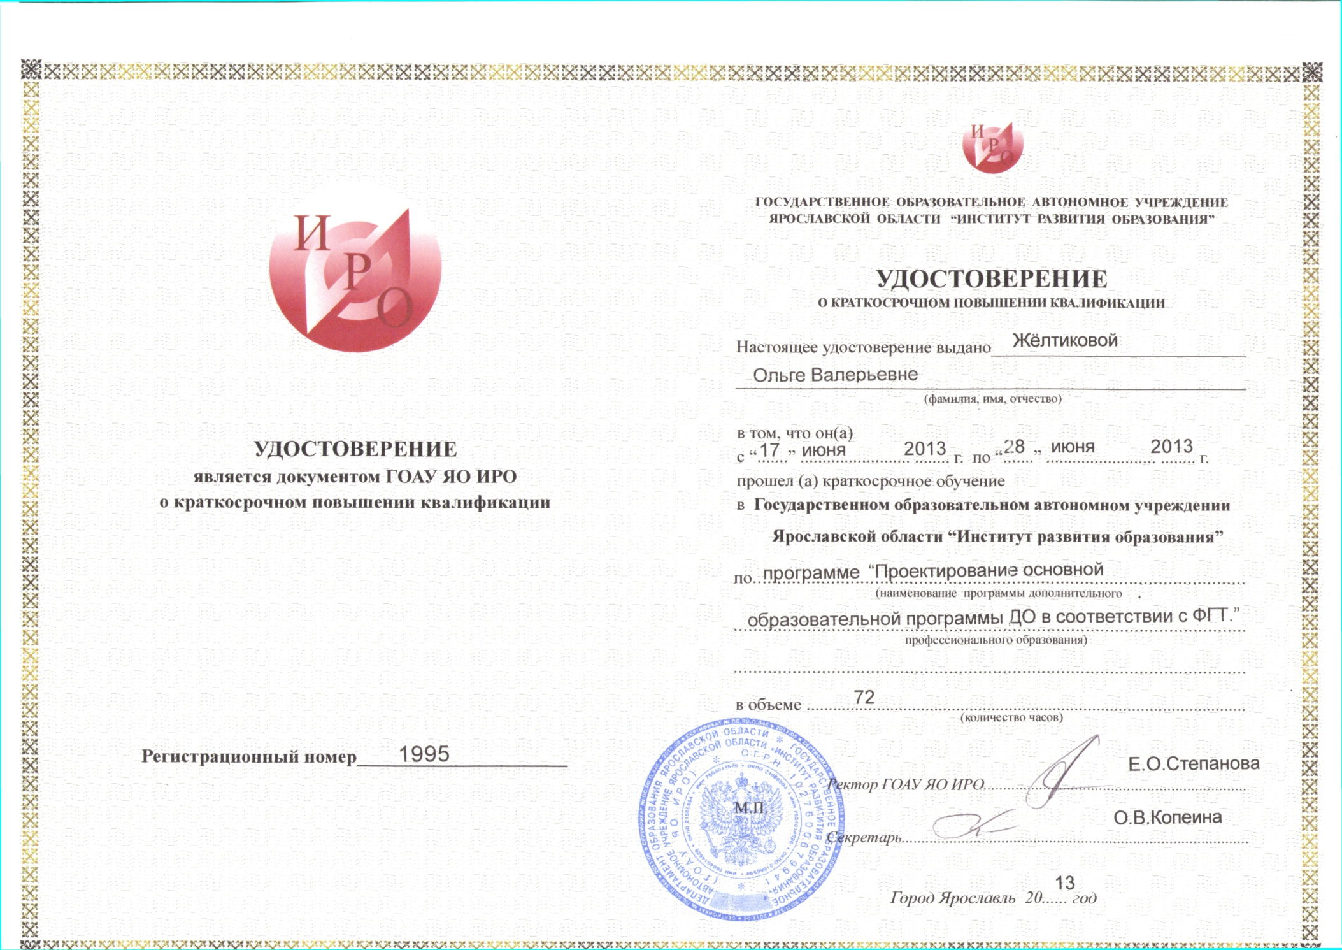

Slide 4
